Slide 1
Test our skills - Corner office
Axel Bergström, Pontus Åkerling, Alexsander Nordvall, Niklas Örberg och Jenny Eberger

Slide 2
Behov
Få användning av spillbitar
Stärka varumärket
Fler kvalificerade sömmerskor

Slide 3
Spill blir till PR-goodie bag

Slide 4
Stärka varumärket
Hilleberg värnar om miljön
Minskat svinn
Hilleberg värnar om barnen
Glada barn glada föräldrar
Giveaways
Enkla produkter utav spillbitar
Kvalitetsprodukter
Funktionella och kvalitativa produkter som representerar Hilleberg
Showcase av tekniker

Slide 5
Sömmerskorna
Träna på PR-produkter
Samma sömmar, samma kvalitet
Mindre kostnad vid misslyckande

Slide 6
Spillis blir till vante

Slide 7
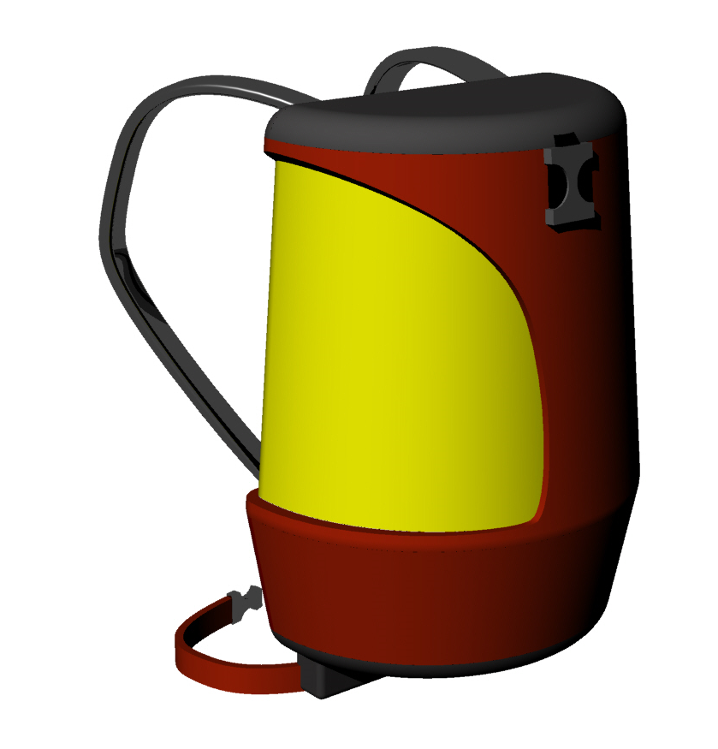
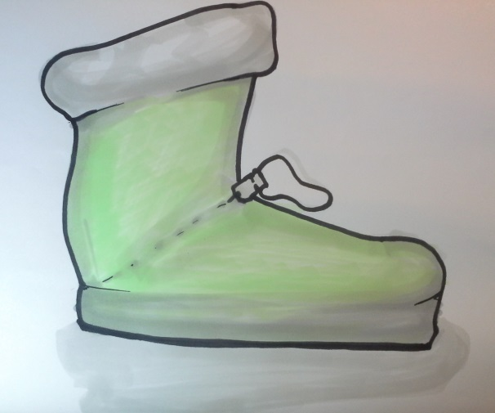
Möjlighet till sammarbeten
Hillebergs specialkompetens – tält
Dra nytta av kompetens i närområdet
Klättermusen
Woolpower

Slide 8
Tack för oss!

